Slide 1

卓越项目答辩
···地府管理系统···
答辩人：张建华 苟小慧 高香 余灿
导师：熊垚睿
延时符

Slide 2
目录
Contents
PART 04
项目成果
PART 05
项目总结
PART 01
项目背景
PART 02
系统分析
PART 03
编码过程问题
延时符

Slide 3
第一部分
项目背景
延时符

Slide 4
第一章
项目背景
PART ONE
PART TWO
PART THREE
之间有个段子“昨晚做梦梦到我死了，进了阎王殿，阎王爷让我给他做个管理系统
由此诞生了管理地府，系统里记载了详细的投胎过程。
人死去时会去见阎王，而前世做的一切决定了是否能投胎。
延时符

Slide 5
第二部分
系统分析
延时符

Slide 6
第二章
系统分析
对企业内部网站来说，信息的即时性是要考虑的最大的问题。管理层领导可以对员工的申请和任务进行批复。各角色的具体功能如下所示。
管理员
管理员认证注册
管理员用户密码登录
地狱服刑人员管理、生死薄管理以及地府工作人员管理
实现无纸化办公
普通用户
首次登录，需要注册账号，有账号可直接登录，
判断是否罪大恶极
是就定刑，打入地狱服刑
否就去投胎，抽签决定投胎类型
延时符

Slide 7
第二章
系统分析
计划实现功能
1.管理员、普通用户的账号注册；
2.管理员、普通用户的登录；
3.普通用户抽签投胎功能；
4.管理员对数据的管理功能（增、删、改、查）；
5.良好的人机交互；
延时符

Slide 8

第二章
系统分析
最终实现功能
1.管理员、普通用户的账号注册；
2.管理员、普通用户的登录；
3.普通用户抽签投胎功能；
4.管理员对数据的管理功能（增、删、改、查）；
5.良好的人机交互；
延时符

Slide 9
第三部分
编码过程问题
延时符

Slide 10
第三章
编码过程问题
编码过程遭遇问题
数据库设计缺陷
删除了2个冗余字段，更改了3个字段数据类型
组内分工不明确
实现功能技术不过关
组内成员能力参差不齐，初期未能合理分工，经过协商，重新分配
查阅博客园，CSDN，Gethub等大型互联网资源最终得以解决
延时符

Slide 11
第四部分
项目成果
延时符

Slide 12
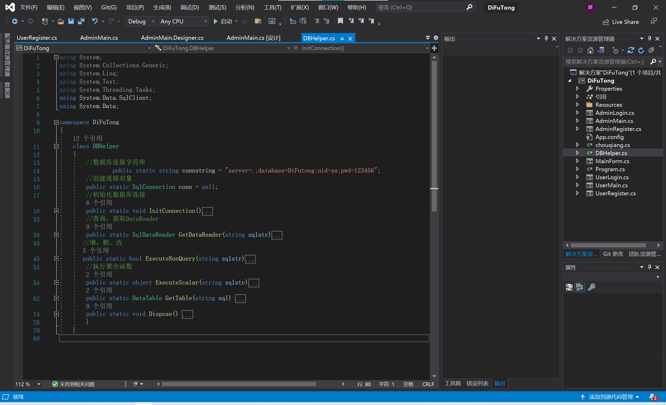
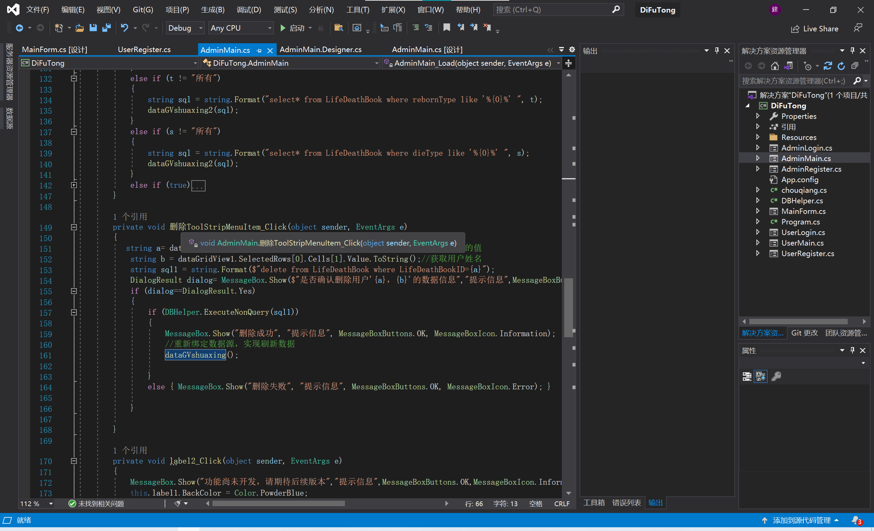
第四章
项目成果
部分源码展示
延时符

Slide 13
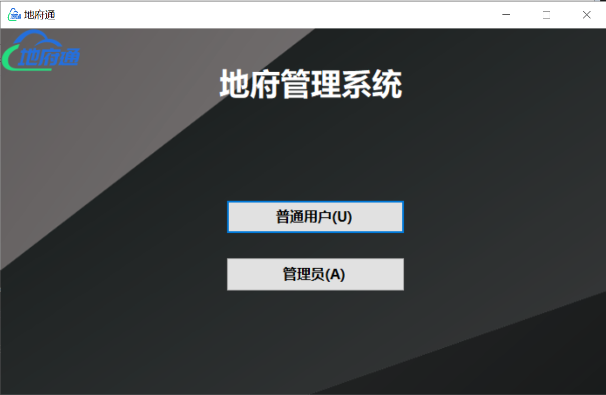
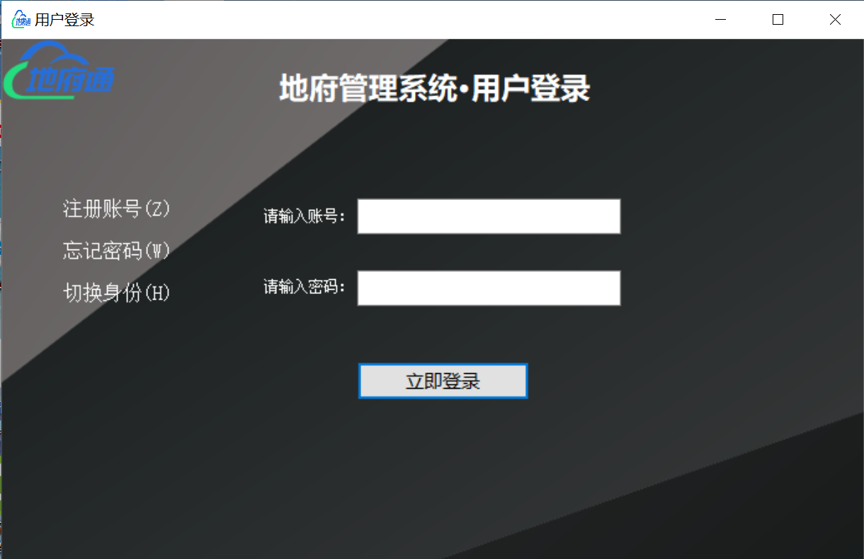
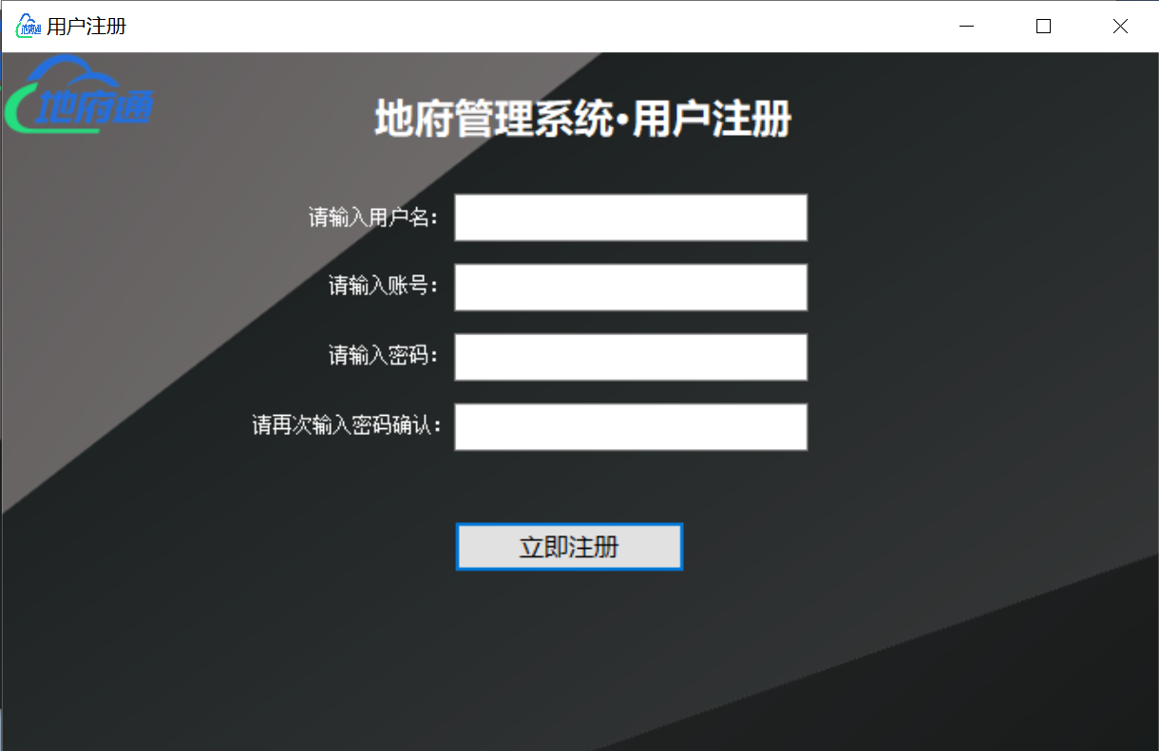
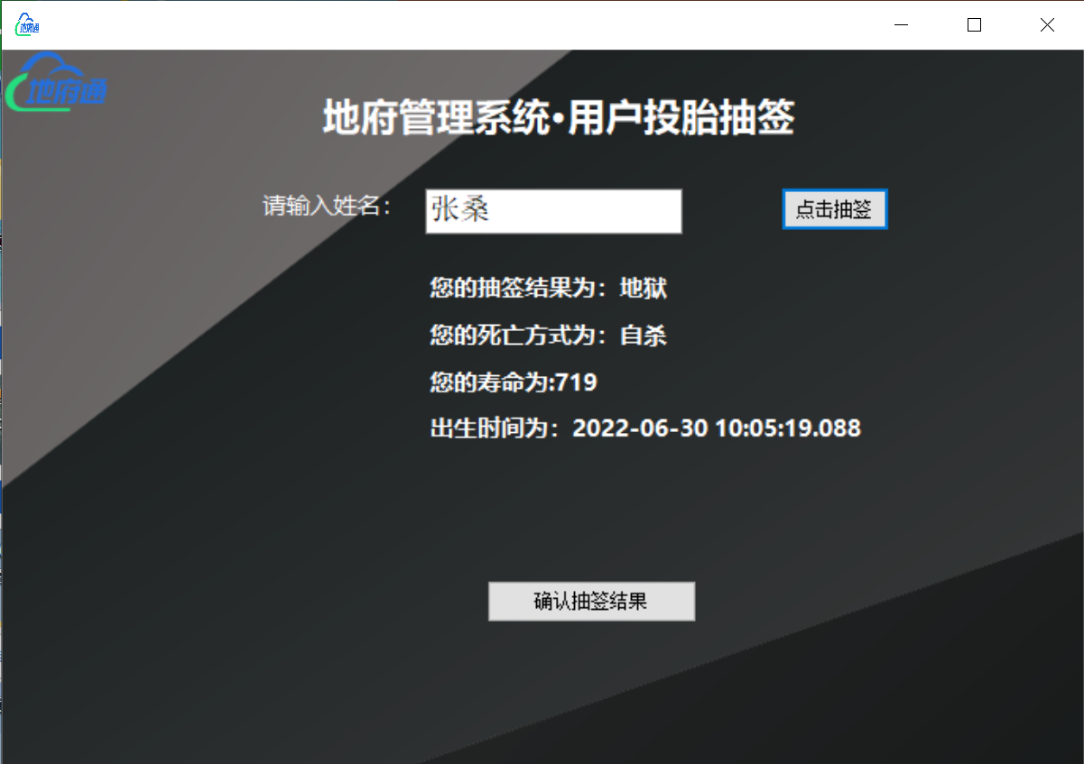
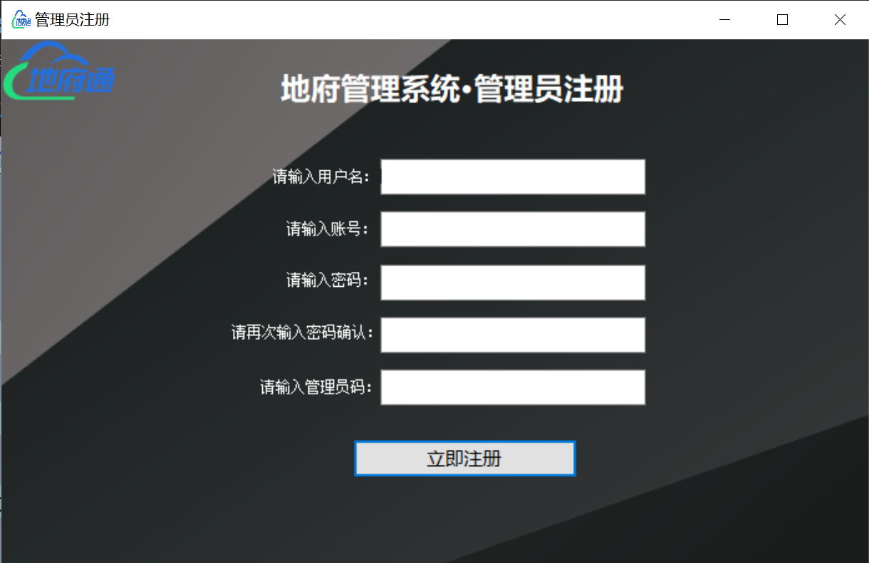
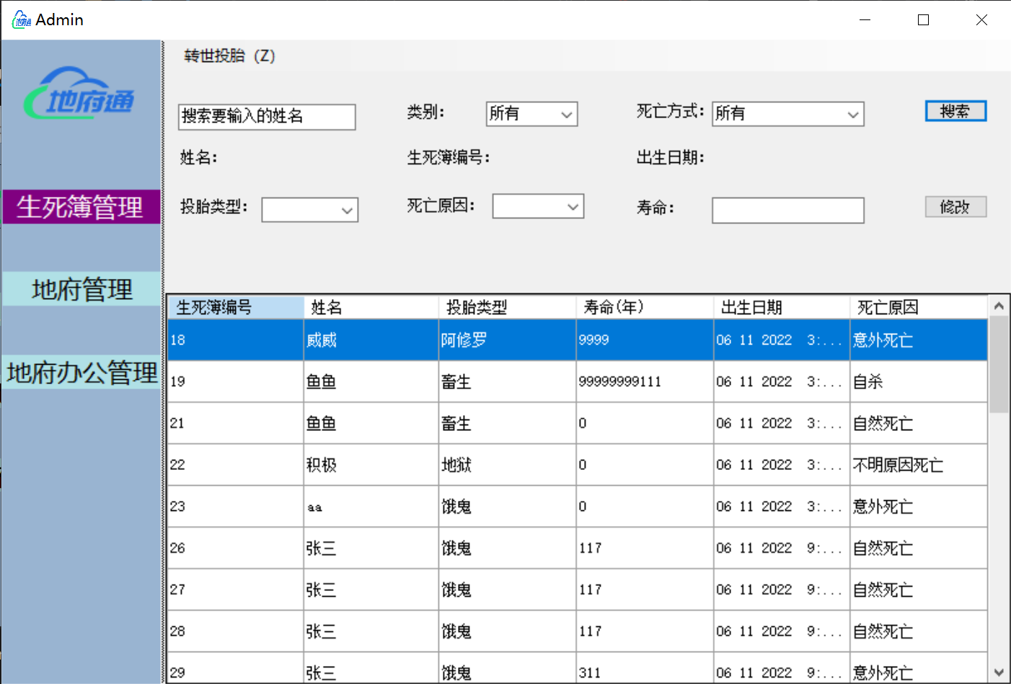
第四章
项目成果
APP界面截图展示
延时符

Slide 14
第五部分
项目总结
延时符

Slide 15
第五章
项目总结
总结
2022年4月 项目立项
2022年5月 项目编码
2022年6月 项目交付
2022年7月 项目总结
项目自4月立项之日起着手筹备，期间遇到了不少困难，受各种客观因素的影响，曾一度使项目停滞不前，濒临破产，但在各方共同努力之下突破了重重困难，最终在6月初完成了项目编码，实现源码交付。
延时符

Slide 16
THANKS
2022-7-1

